Slide 1
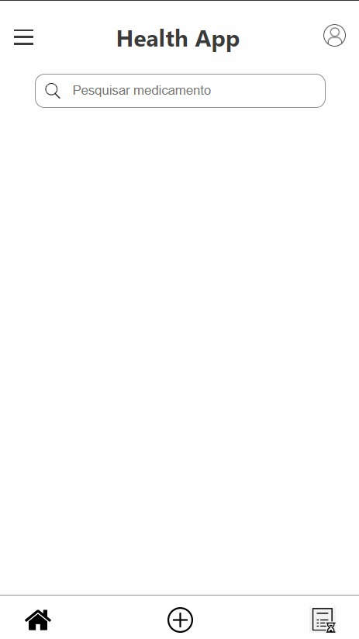
HealthApp
Integrantes do Grupo:
Amanda Bonholi Barbosa
Anderson Salaori
Cauê Cabral Rocha
Cristiano Batista da Costa
Igor Gomes da Costa Junior
Leonardo de Oliveira Domingos
Lucas Hikaru Kozuki
Luiz Henrique Nunes Gonçalves
15/09/2024
SENAC – Projeto Integrador Desenvolvimento de Sistemas Orientado a Dispositivos Móveis e Baseados na Web.

Slide 2
Objetivo do Projeto
O aplicativo tem como objetivo auxiliar usuários a não perderem horários de medicação. Ele permite cadastrar medicamentos, datas e horários de administração. O sistema envia alertas diretamente para o celular, garantindo que o usuário seja lembrado no momento correto de tomar cada medicação.

Slide 3
Stack Utilizada
Linguagens Front-end: HTML5, CSS3 e JavaScript
Linguagens Back-end: Java, Spring Boot e Consumo da API com Bulario API
Softwares Utilizados: IntelliJ e IDE VSCODE
Banco de Dados: H2 (em memória)

Slide 4
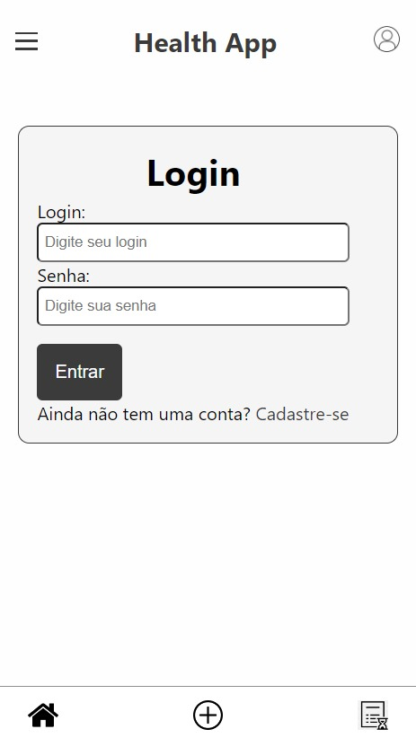
Funcionalidades do APP – Login / Cadastro
1- O primeiro passo ao acessar o aplicativo é acessar a tela de login.
2- Ao acessar a tela de login será necessário digitar login e senha.
Em caso de primeiro acesso será necessário efetuar um novo cadastro.

Slide 5
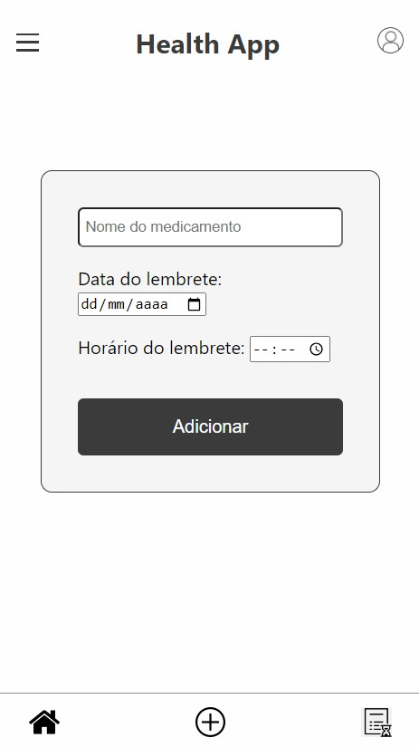
Funcionalidades do APP – Criar Lembrete
3- Após realizar o login, o usuário poderá criar seus lembretes através do ícone (+).
4- O aplicativo abrirá uma tela solicitando dados como: Nome do medicamento, Data e Horário, para que o aplicativo possa enviar os lembretes.

Slide 6
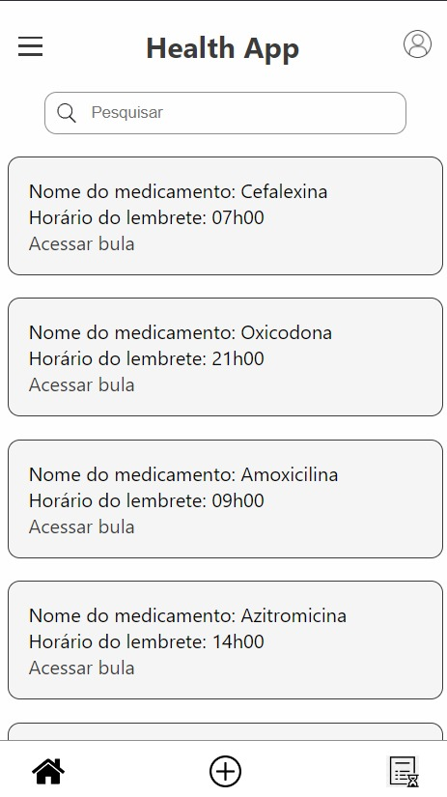
Funcionalidades do APP – Lista de Lembretes
5- Para acessar todos os lembretes criados, o usuário deverá pressionar o ícone de relatório.
6- Então na tela seguinte será apresentado uma tela com todos os lembretes criados, assim podendo editá-los ou excluí-los..

Slide 7
Obrigado !
Amanda Bonholi Barbosa (e-mail: amandab.barbosa03@gmail.com)
Anderson Salaori (e-mail: and.salaroli@gmail.com)
Cauê Cabral Rocha (e-mail: caue.acer@hotmail.com)
Cristiano Batista da Costa (e-mail: cristiano.costa07@outlook.com)
Igor Gomes da Costa Junior (e-mail: igorgdcj@gmail.com)
Leonardo de Oliveira Domingos (e-mail: leooliver77@gmail.com)
Lucas Hikaru Kozuki (e-mail: lhkozuki@gmail.com)
Luiz Henrique Nunes Gonçalves (e-mail: henrique9119@gmail.com)

